Slide 1
LOGO
武汉加油|中国加油| 齐心协力|共渡难关
七步洗手法
七步洗手法
预防新冠肺炎七步洗手法内容解读

Slide 2
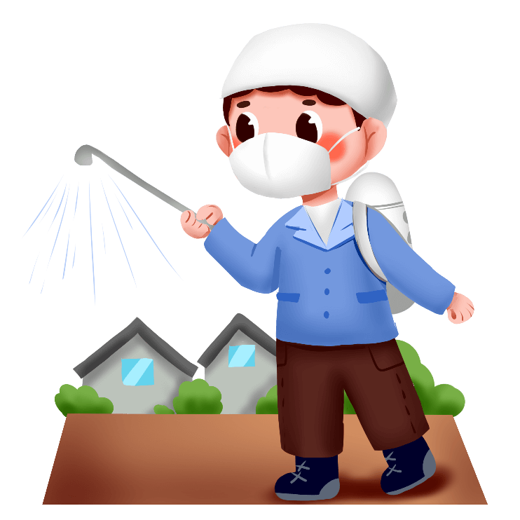
预防新冠肺炎七步洗手法内容解读
预防新冠病毒
为了家人和朋友健康，防护从自己做起

Slide 3
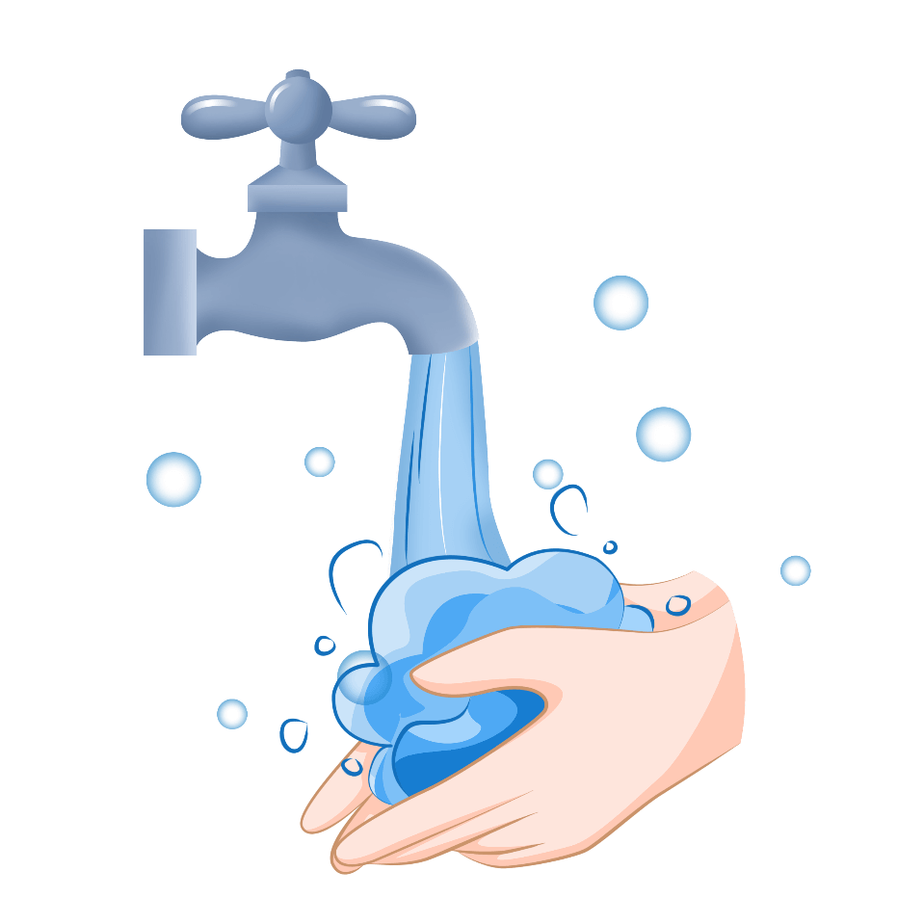
预防新冠肺炎七步洗手法内容解读
不管是日常卫生注意事项，还是预防流行病策略
勤洗手是最有效隔离病菌的方法之一

Slide 4
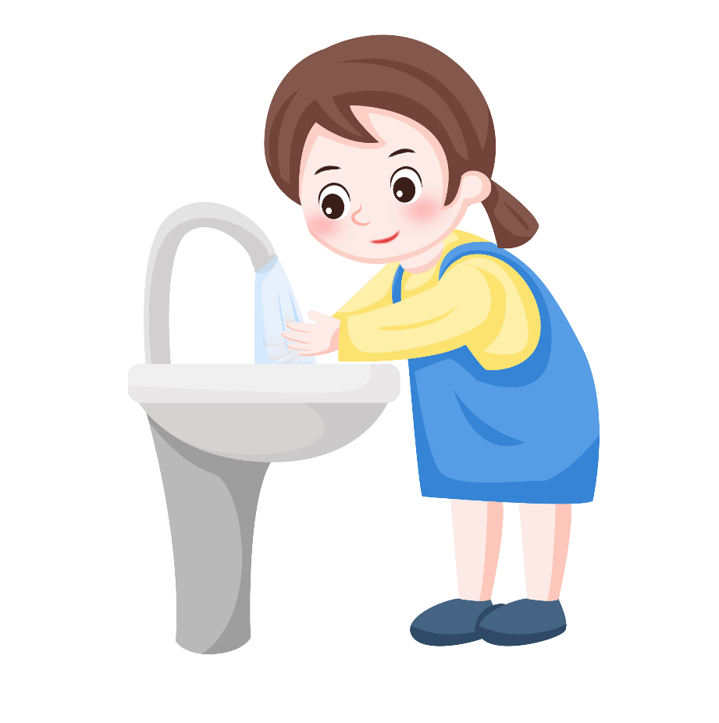
预防新冠肺炎七步洗手法内容解读
我们的双手会因时常接触周围环境而沾染病毒细菌
学会正确的洗手方式，才能有效避免病菌有机可乘

Slide 5
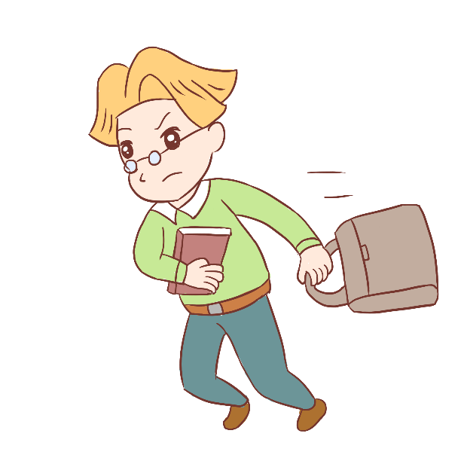
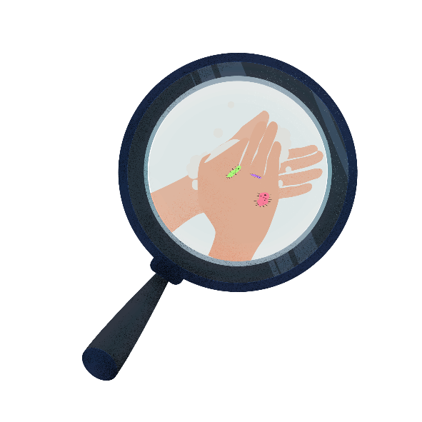
预防新冠肺炎七步洗手法内容解读
什么情况下需要洗手
▲餐前
▲便后
▲摸脏东西
一般餐前、便后、接触脏东西都要洗手

Slide 6
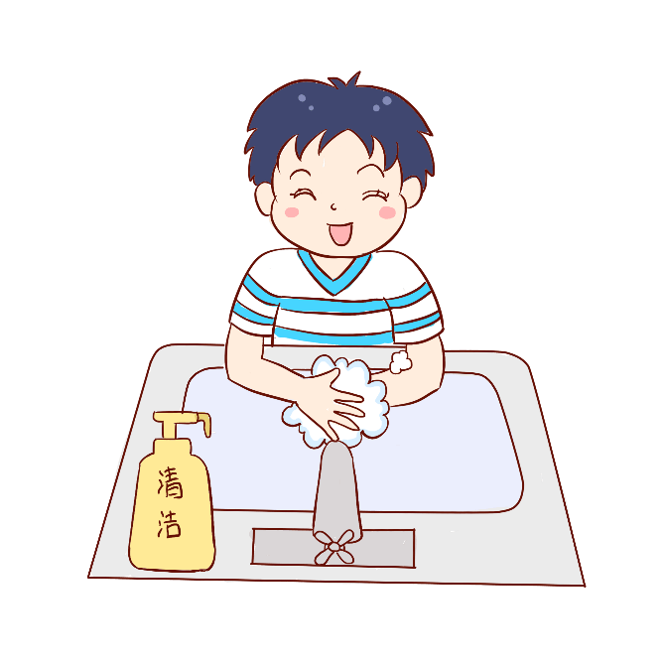
预防新冠肺炎七步洗手法内容解读
在接触食物或者鼻粘膜、眼结膜之前也要洗手
▲饮食前
▲接触鼻粘膜前
▲接触眼结膜前

Slide 7
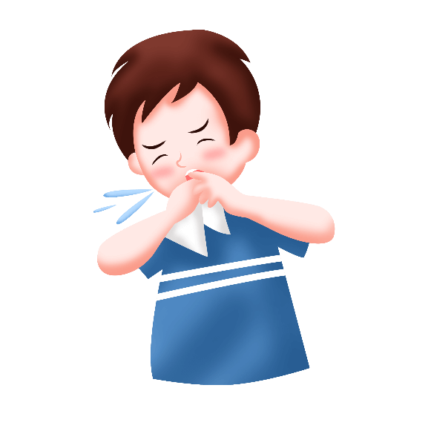
预防新冠肺炎七步洗手法内容解读
而在外出回家、咳嗽、打喷嚏、护理患者之后
▲下班以后
▲打喷嚏
▲咳嗽
▲护理病人

Slide 8
预防新冠肺炎七步洗手法内容解读
或者接触动物、处理动物粪便后 这些情况也一定要洗手
▲触摸动物后
▲处理动物粪便后

Slide 9
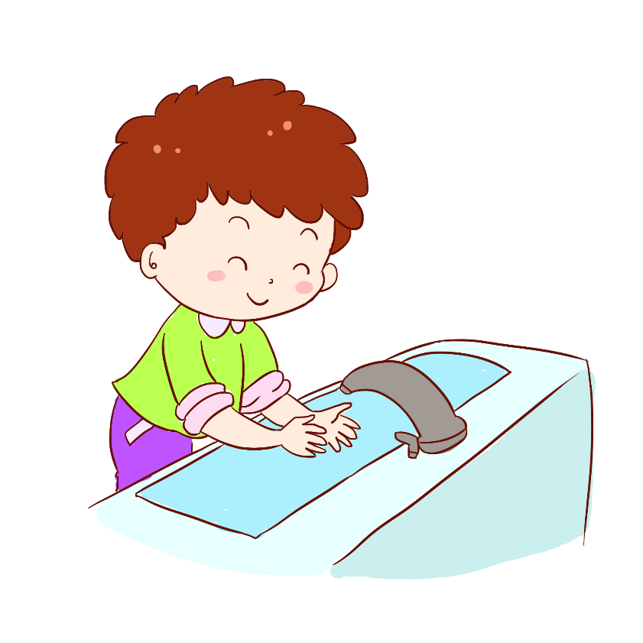
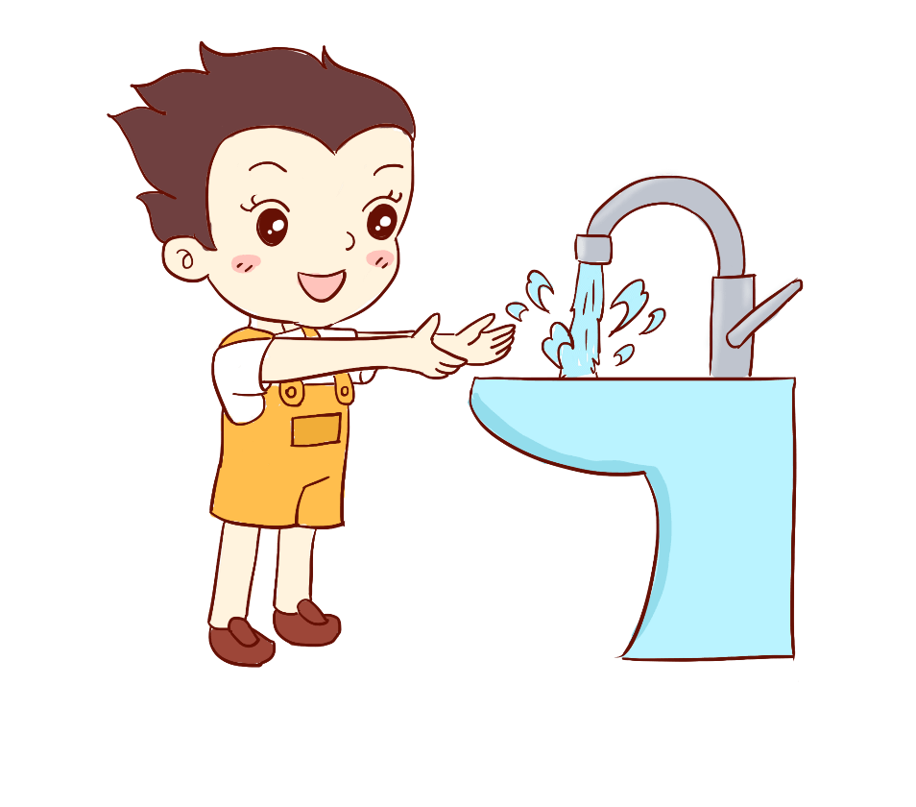
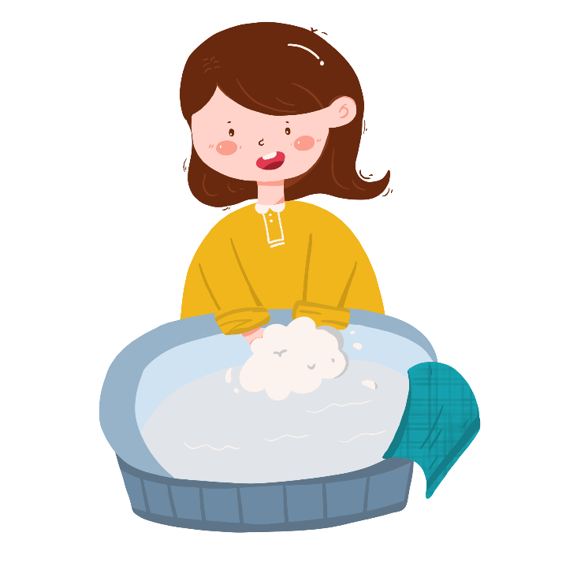
预防新冠肺炎七步洗手法内容解读
1
2
3
先打湿
抹肥皂
均匀涂抹
要用流动的水
先打湿双手
用肥皂或洗手液打出泡沫
均匀涂抹至整个手掌、手背、手指、指缝和手腕处

Slide 10
预防新冠肺炎七步洗手法内容解读
七步洗手法
按照七步洗手法揉搓双手至少20秒以上
20秒

Slide 11
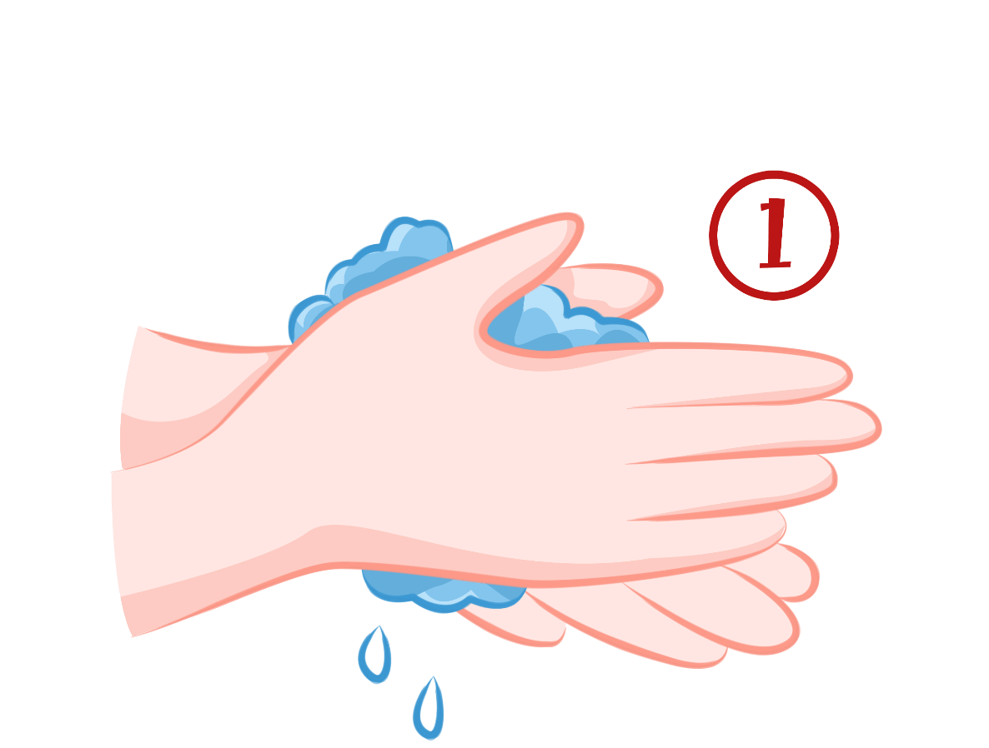
预防新冠肺炎七步洗手法内容解读
内
1
第一步
掌心相对，手掌并拢相互揉搓

Slide 12
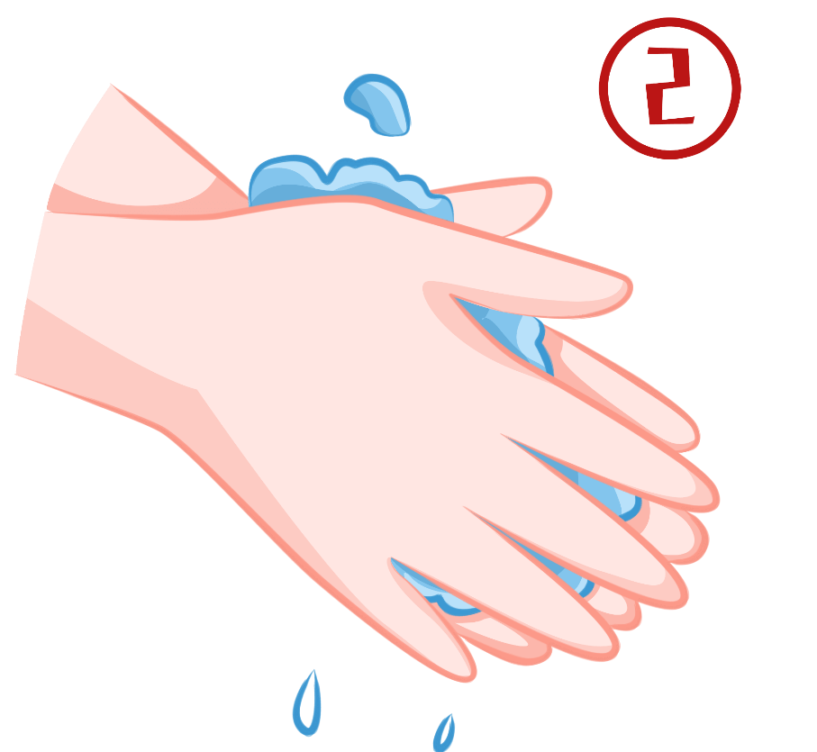
预防新冠肺炎七步洗手法内容解读
外
2
第二步
掌心对手背，手指交叉揉搓

Slide 13
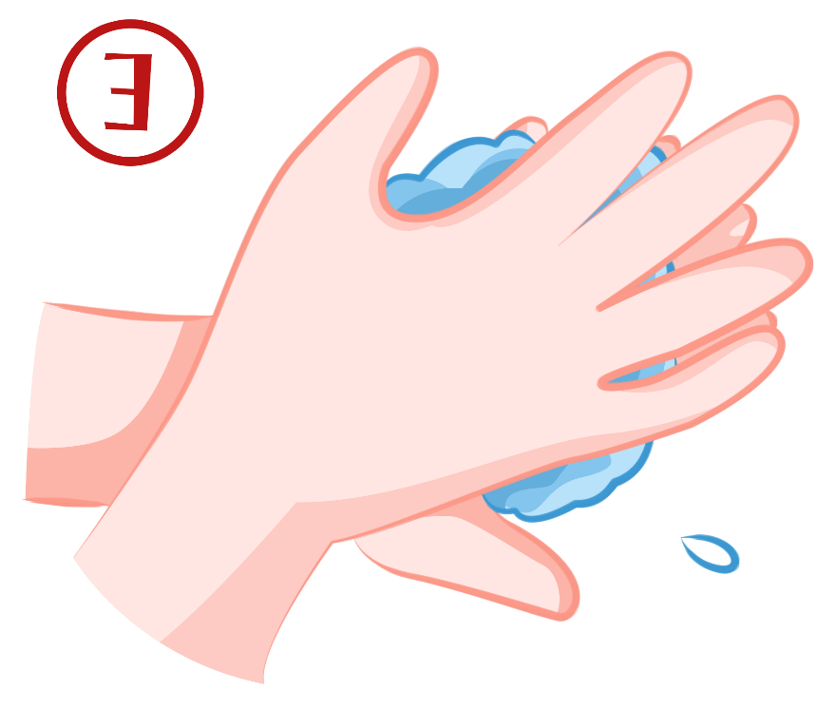
预防新冠肺炎七步洗手法内容解读
掌心相对，十指交叉揉搓
夹
第三步
3

Slide 14
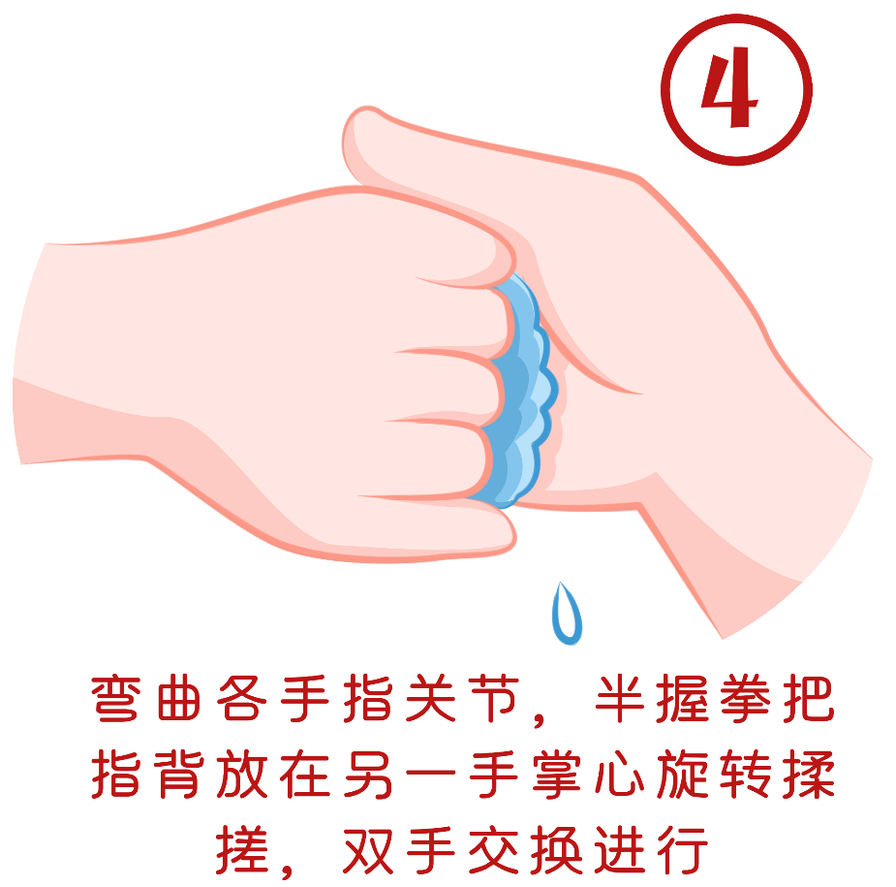
预防新冠肺炎七步洗手法内容解读
第四步
4
弓
两手互握揉搓指背

Slide 15
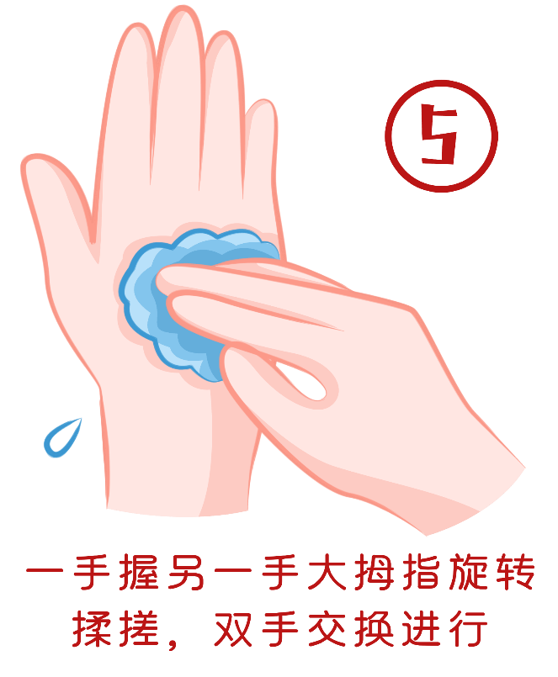
预防新冠肺炎七步洗手法内容解读
大拇指握在手心，转动揉搓
大
第五步
5

Slide 16
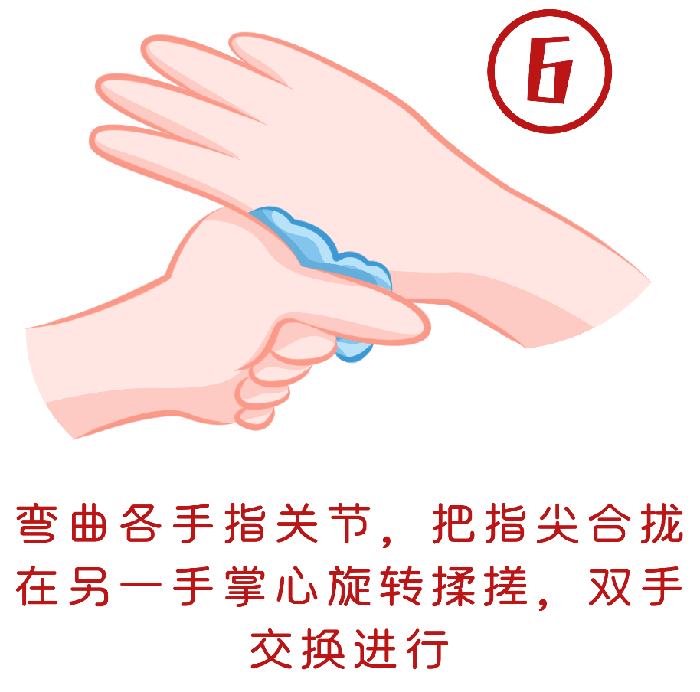
预防新冠肺炎七步洗手法内容解读
指尖并拢在掌心揉搓
立
第六步
6

Slide 17
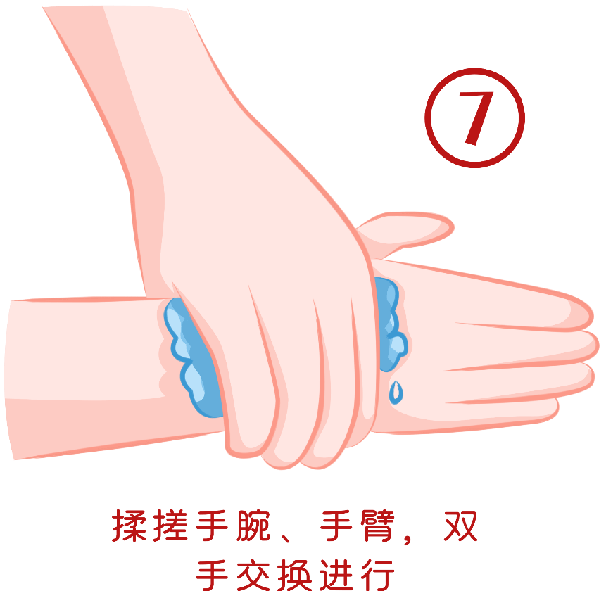
预防新冠肺炎七步洗手法内容解读
大拇指握在手心，转动揉搓
腕
第七步
7

Slide 18
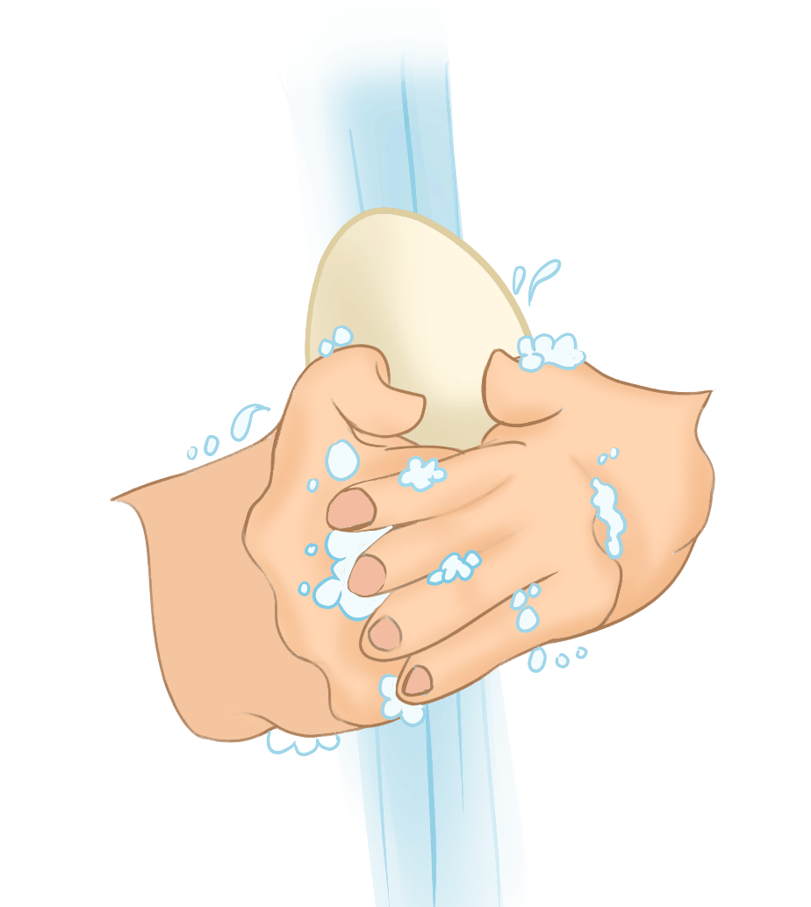
预防新冠肺炎七步洗手法内容解读
“手”住家人的健康/从勤洗手做起

Slide 19
LOGO
武汉加油|中国加油| 齐心协力|共渡难关
七步洗手法
七步洗手法
播放完毕 感谢您的欣赏~

